Slide 1

外卖送餐员动态路径规划
Dynamic path planning for food delivery workers
学生姓名：宋星润 指导老师：赵梓权

Slide 2
前言
随着科技与社会的发展，人们的生活水平有了显著的提升，同时也带来了交通需求的日益增长, 交通拥堵已经成为几乎所有城市交通的普遍现象, 这影响了人们出行的安全与效率，也使一些需要交通的行业面临许多困难。现在有许多路径规划的算法可以解决这些问题，本课题的目的是为了应对交通问题，而提出更多的解决方法。外卖员动态路径规划是在一定的时间内得到一条近似最优的行进路线, 这对路径规划所用的算法的精确性和运行效率提出了很高的要求。因此本论文使用蒙特卡洛算法来进行路径规划，以得到一种运行更加快速的路径规划方法让外卖送餐员送餐更加便捷。

Slide 3
目录
01
选题目的和意义
02
研究的主要内容
Purpose and significance
The main contents of the study
03
研究方法与过程
04
研究结论与安排
Research methods and process
conclusion and arrangement

Slide 4
选题目的和意义
The purpose and significance of topic selection

Slide 5

论文目的与意义
使用算法使外卖送餐员的送餐变得更加快速。
降低了送餐员的油耗成本，使送餐员盈利最大化。
用蒙特卡洛算法实现动态路径规划的功能，加以优化能在较短的时间内得到近
似最优解。
在一定程度上缓解交通拥堵

Slide 6
研究的主要内容
The main contents of the research are as follows

Slide 7


研究的主要内容
完成基本代码
优化路径规划代码
基于蒙特卡洛算法完成最短路径规划的基本代码
从多个方面优化算法，减少算法的时间复杂度和空间复杂度
完成附加功能
测试与分析
完成路径规划的附加功能，如自动生成地图函数
对各个优化阶段的算法进行数据的测试、对比，与分析

Slide 8
研究方法与过程
The research method and process of the thesis

Slide 9
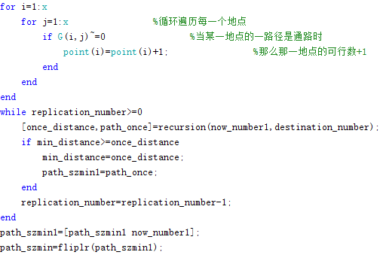
递归路径规划
使用递归和循环完成基本代码
分别使用递归和循环算法完成蒙特卡洛路径规划算法。
遍历读入地图中的每个地点的可行路径数
重复调用递归函数进行路径规划
路径颠倒得出正确路线

Slide 10
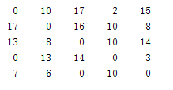
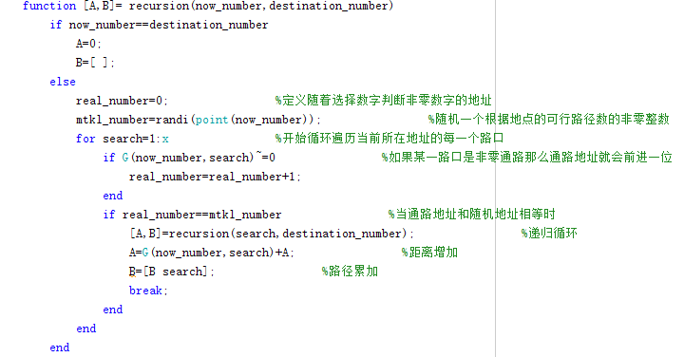
递归路径规划
A B C D E
A B C D E
real_number=1
search=1
mtkl_number=3
基于蒙特卡洛算法完成最短路径规划的基本代码

Slide 11
递归路径规划
A B C D E
A B C D E
real_number=1
search=2
mtkl_number=3
基于蒙特卡洛算法完成最短路径规划的基本代码

Slide 12
递归路径规划
A B C D E
A B C D E
real_number=2
search=3
mtkl_number=3
基于蒙特卡洛算法完成最短路径规划的基本代码

Slide 13
递归路径规划
A B C D E
A B C D E
real_number=3
search=4
mtkl_number=3
基于蒙特卡洛算法完成最短路径规划的基本代码

Slide 14
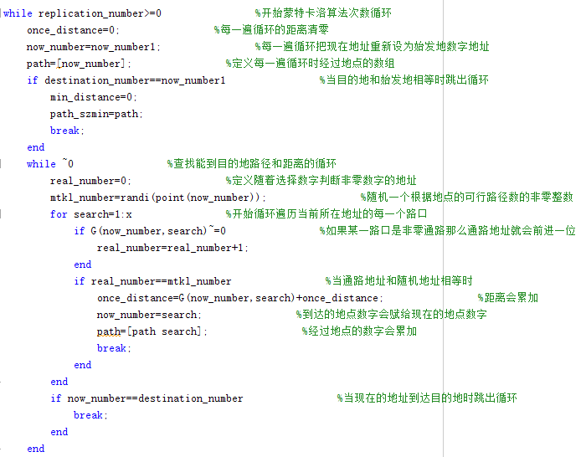
循环路径规划
由于递归路径规划在每一次递归时，会重新分配内存定义变量。所以当地图较大时，递归算法的空间复杂度较高，改为循环语句来替换它，而计算时间不会有太大变化。

Slide 15
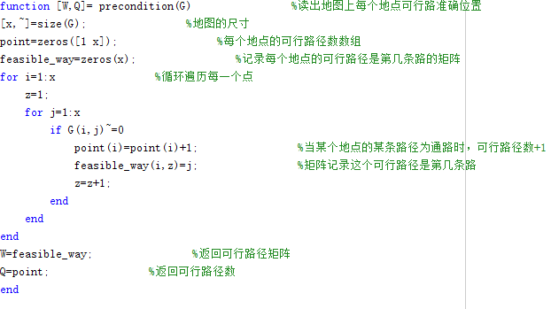
前置地图预载
把算法中的遍历地图中的可行路径数代码移出来，并在遍历时把每个地点的可行路径准确道路记录下来

Slide 16
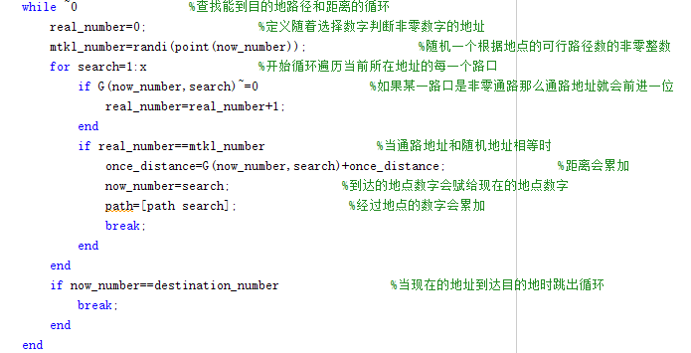
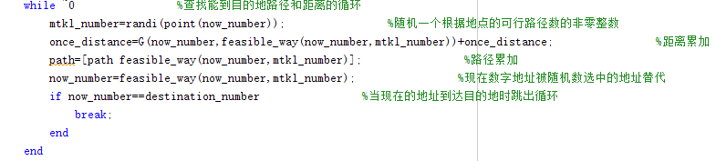
前置地图预载
中间的for循环被迁至地图与在函数中的可行路径矩阵代替了减少了时间复杂度

Slide 17
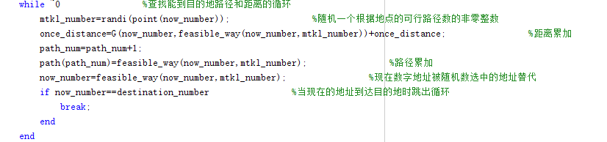
内存预分配
由于matlab不能定义没有数值的数组，所以原本的是直接在数组后添加路径，但大量的分配内存会浪费大量的时间，下面定义长度为50的数组，每一次的寻路，存储下标会重新从1开始

Slide 18
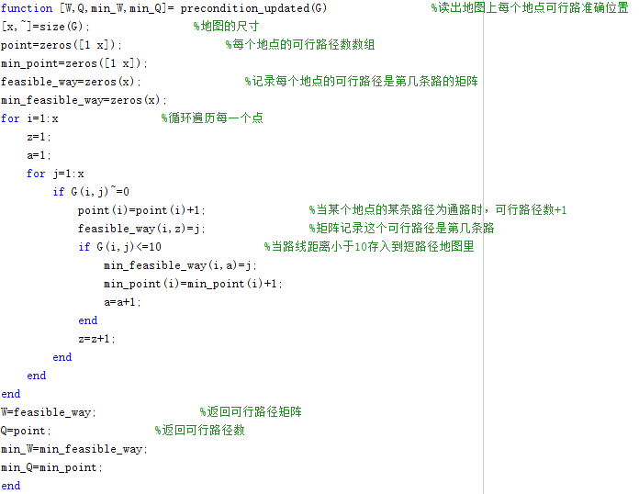
搜索范围优化
前置地图预载函数里新添加两个小范围的可行路径数和可行路径矩阵，范围为原地图最长路径的一半。

Slide 19
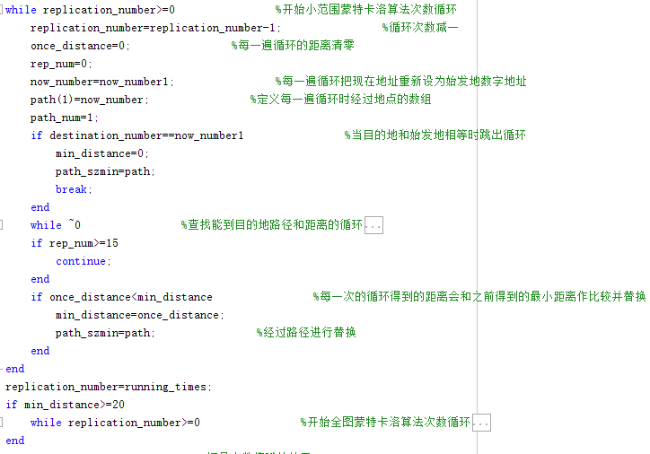
搜索范围优化
先从小范围进行路径规划，如果没有达到应有的条件，便重新从完整地图中重新进行路径规划

Slide 20
研究结论与安排
The conclusion and arrangement of the paper

Slide 21
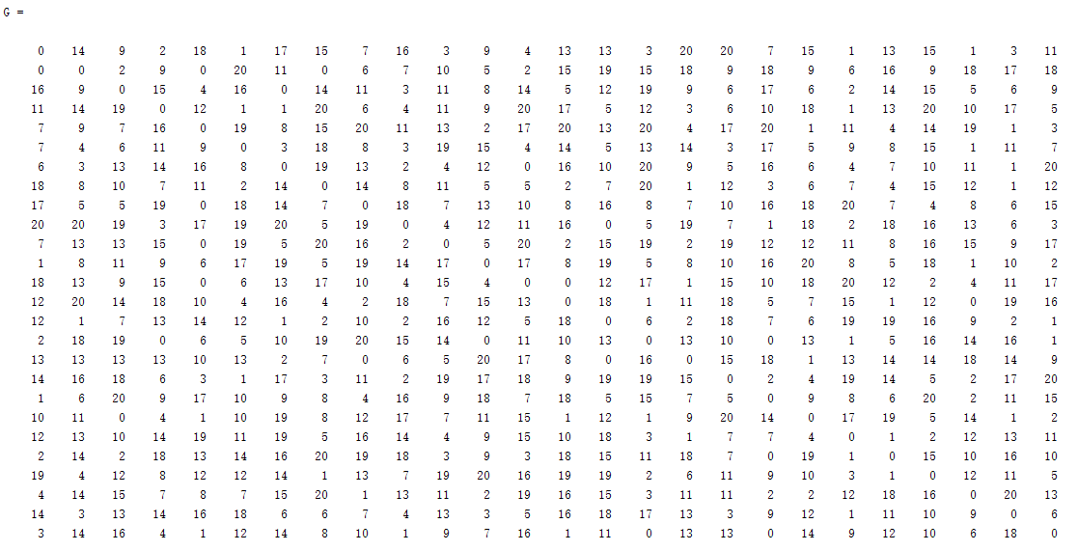
研究结论与安排
PART 01
使用26点小地图来测试
测试各个优化阶段对于算法的提高

Slide 22
研究结论与安排
PART 01
PART 02
使用26点小地图测试
使用50点大地图测试
测试各个优化在小范围地图上的稳定性，和路径规划的效率变化
测试各个优化在大范围地图上的稳定性，和路径规划的效率变化
PART 03
重复次数提升测试
随着重复次数的提升，路径规划结果和时间的变化

Slide 23
研究结论与展望
以 matlab 为工具，使用基础的 matlab 语句做出了基于蒙特卡洛算法的路径规划，在基础的路径规划上，以优化为主要目标对此功能进行改进。从各个方面减少它的时间复杂度。再从搜索范围上减少它的问题规模。从而大大提高了它的运行速率。
在测试中也可从中分析到哪一部分优化对于什么样的困难有了多高的提升。从而调整它的细节来改进。而本路径规划还有许许多多的方面可以尝试。比如动态路径中的更多的目的地的比较优化。从路径预存储方面提高多次路径规划的速度。从中运用更多的
数据结构的知识来加强它的效率

Slide 24
致谢
四年的读书生活在这个季节即将划上一个句号，而于我的人生却只是一个逗号，我将面对又一次征程的开始。四年的求学生涯在师长、亲友的大力支持下，走得辛苦却也收获满囊，在论文即将付梓之际，思绪万千，心情久久不能平静。
同时也感谢学院为我提供良好的做毕业设计的环境，再一次感谢所有在毕业设计中曾经帮助过我的良师益友和同学，以及在设计中被我引用或参考的论著的作者。
最后，我要感谢百忙之中帮我评审和参加答辩的各位老师，给我能够审视这 4 年来学习成果的机会。

Slide 25
感谢各位老师 期待您的指正
Thank you and look forward to your correction
学生姓名：宋星润 指导老师：赵梓权

